Slide 1
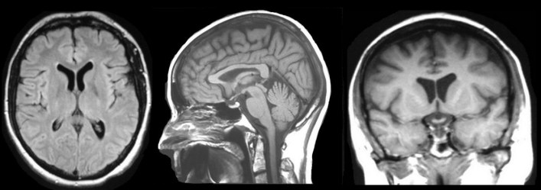
UNINA - MACHINE LEARNING 2023/24
Disease Duration in Brain MRI
Antimo Barbato M63/1079

Slide 2
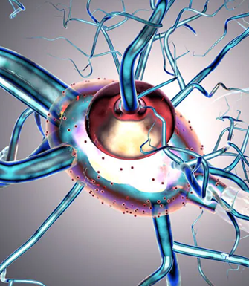
Sclerosi Multipla
La sclerosi multipla (SM) è una malattia autoimmune e neurodegenerativa che colpisce il sistema nervoso centrale (cervello e midollo spinale). Si verifica quando il sistema immunitario attacca la mielina, il rivestimento protettivo delle fibre nervose, causando infiammazione e danni. Questo ostacola la trasmissione dei segnali nervosi, provocando sintomi neurologici variabili.

Slide 3
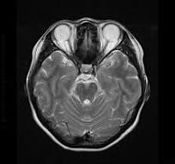
Qual è il nostro obiettivo?
Predire la durata della malattia di pazienti afflitti da sclerosi multipla a partire da dati ottenuti da MRI del cervello

Slide 4
Iniziamo!

Slide 5
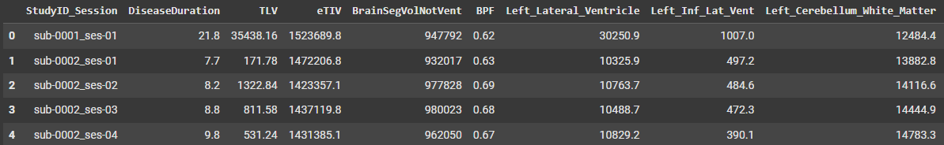
Analisi dei dati
Si è fatto riferimento ai dati training.csv e test.csv
Il dataset di training è composto da 153 colonne con dati numerici di cui una rappresenta la variabile target ‘’DiseaseDuration’’
Il dataset di test è composto da 152 colonne, e sarà il set di dati su cui effettuare la previsione della variabile target

Slide 6

Valori mancanti
Durante l'analisi dei dati, è emerso che nel training set sono presenti tre valori mancanti sulla variabile target. Questi valori mancanti rappresentano una piccola frazione del totale delle osservazioni, il che potrebbe non influire significativamente sulla qualità del modello.
Poiché il numero era esiguo si è preferito eliminarli.

Slide 7
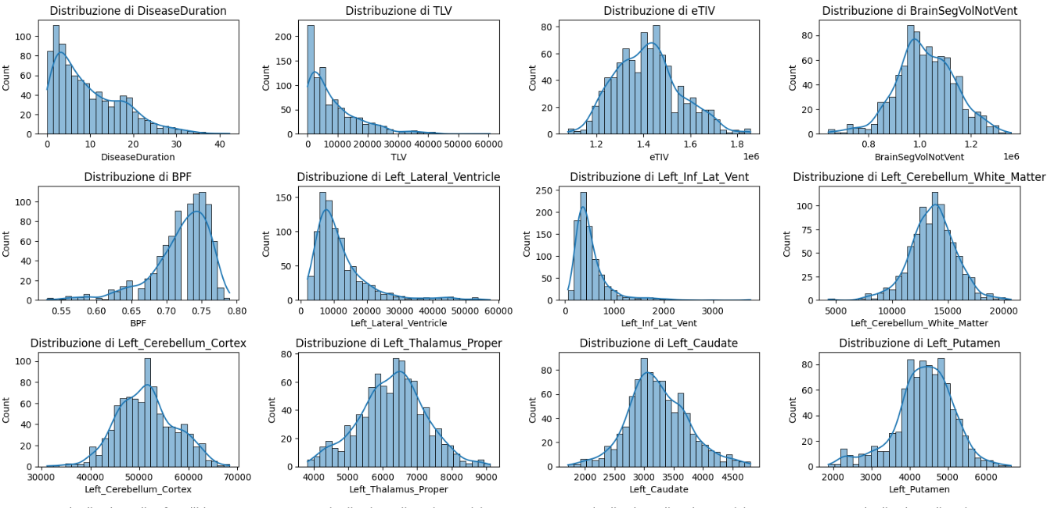
Analisi delle distribuzioni dei dati di training
L'analisi visiva delle distribuzioni ha evidenziato una deviazione significativa dalla normalità, con asimmetrie verso destra o sinistra. Inoltre, in alcuni casi, si osserva una forte concentrazione dei dati in specifici intervalli di riferimento.

Slide 8
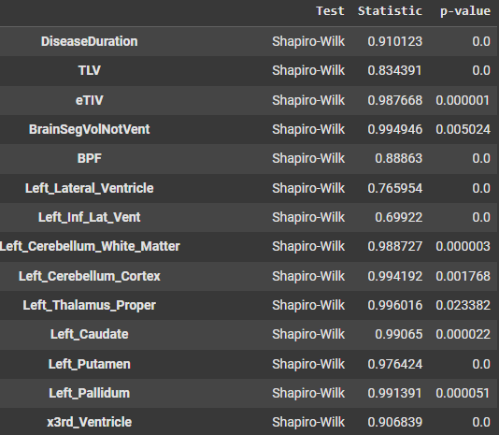
Test di Shapiro-Wilk
Il test di Shapiro-Wilk è un test statistico utilizzato per verificare se un campione di dati segue una distribuzione normale.
Per p > 0.05 l’ipotesi nulla non è rigettata e i dati seguono una distribuzione normale e viceversa.
Dall’esecuzione del test si è ottenuto che buona parte degli attributi non tendevano ad una normale dando conferma alle osservazione ottenute dai test visivi

Slide 9
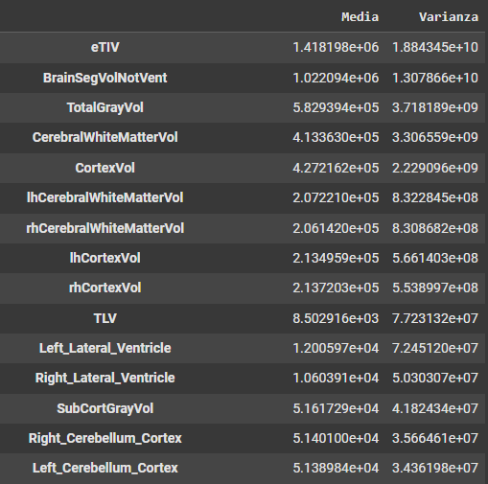
Valutazione varianza
La valutazione della varianza ha evidenziato circa 20 attributi con valori elevati, con ordini di grandezza compresi tra 7 e 10.
Per ridurre l’impatto degli outliers su questi attributi, è stata effettuata un’analisi specifica che ha portato alla loro eliminazione, come vedremo a seguire.

Slide 10
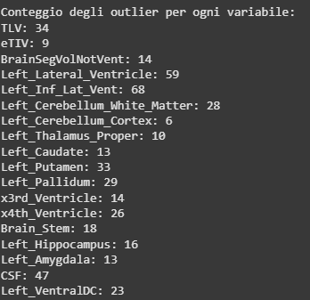
Identificazione degli Outlier tramite Intervallo Interquartile (IQR)
Per individuare gli outlier nelle variabili ad alta varianza (>0.9) quantile, è stato utilizzato il metodo dell’Intervallo Interquartile (IQR):
Calcolo di Q1, Q3 e IQR
  IQR=Q3−Q1
Definizione dei limiti
  Inferiore: Q1−1.5×IQR
  Superiore: Q3+1.5×IQR
Identificazione degli outlier
  Valori fuori dai limiti sono considerati outlier.

Slide 11
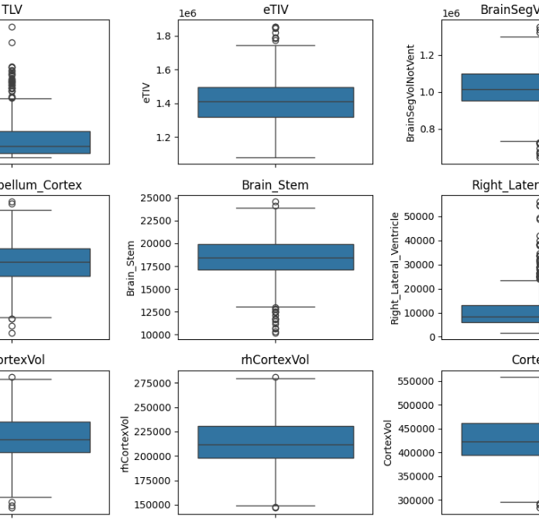
Analisi outlier mediante Box-Plot
Oltre all'uso dell'IQR, è stato utilizzato anche un metodo di rappresentazione grafica per identificare gli outlier, che, a conti fatti, è l'equivalente dell'IQR, ma in formato visivo.
Ecco le componenti principali di un boxplot:
La scatola (box):
  La scatola rappresenta l'intervallo interquartile (IQR), che contiene il 25% dei dati tra il primo quartile (Q1) e il terzo quartile (Q3).
  La linea orizzontale all'interno della scatola rappresenta la mediana (Q2), che è il punto centrale del dataset.
I baffi (whiskers):
  I baffi si estendono dalle estremità della scatola fino al valore massimo e minimo che non sono considerati outlier.
  Solitamente, i baffi si estendono fino a 1,5 volte l'IQR al di fuori di Q1 e Q3. Qualsiasi valore al di fuori di questa estensione è considerato un outlier.
Outlier:
  I valori che si trovano al di fuori dell'intervallo delimitato dai baffi (più di 1,5 volte l'IQR da Q1 e Q3) vengono generalmente considerati outlier e vengono visualizzati come punti separati.

Slide 12
Eliminazione Outliers
Si è utilizzato IQR per eliminare gli outlier che superavano i limiti stabiliti.
Non sono stati rimossi gli outlier delle seguenti features:
TLV (Total Lesion Volume), una variabile cruciale per la nostra analisi.
Left_Lateral_Ventricle e Left_Cerebellum_Cortex, poiché in pazienti nelle fasi terminali della malattia, a causa dell'atrofia, potrebbero manifestarsi valori anomali.
Inoltre, queste feature sono quelle con la correlazione positiva più alta tra le variabili considerate (come vedremo di seguito).

Slide 13
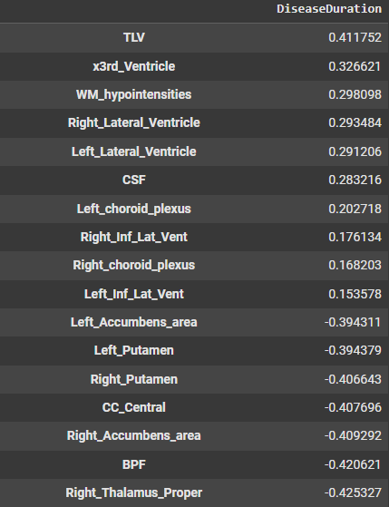
Correlazione tra Target e Features
Non sono emerse correlazioni particolarmente forti, né positive né negative. In generale, le variabili con la maggiore correlazione presentano valori intorno a 0.4 in entrambi i casi.

Slide 14
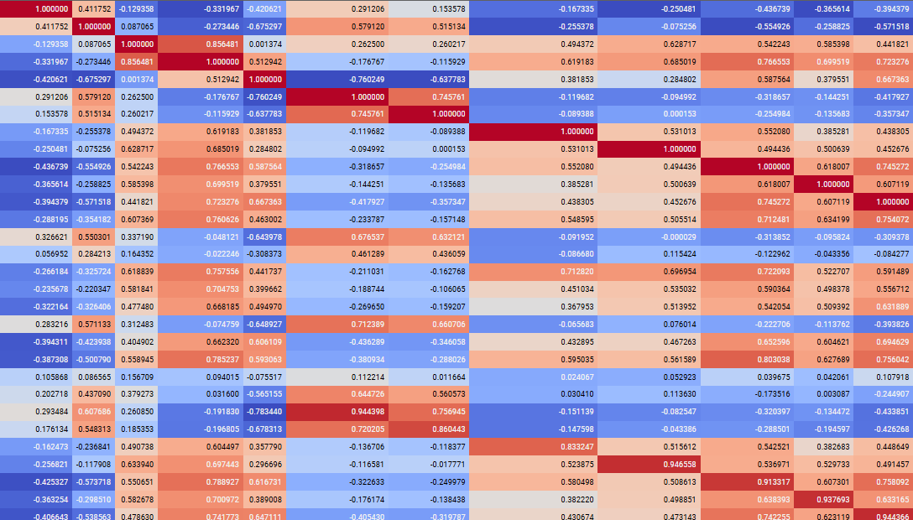
Correlazione tra features
La correlazione tra le feature è stata analizzata attraverso la matrice di correlazione, evidenziando un elevato numero di variabili fortemente correlate, con valori superiori a 0.6-0.7.

Slide 15
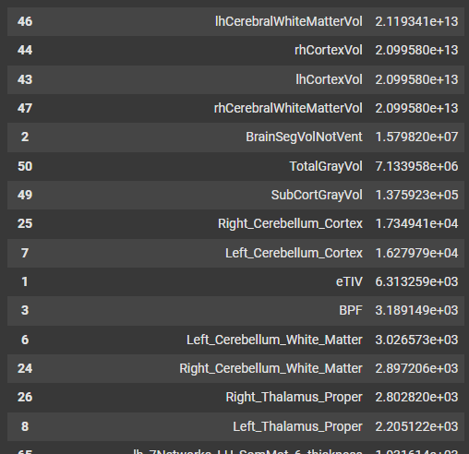
Variance Inflation Factor (VIF)
Il VIF (Variance Inflation Factor) è una misura statistica che quantifica la gravità della multicollinearità.
VIF = 1: Indica che non c'è correlazione tra la variabile indipendente in questione e le altre variabili indipendenti nel modello
VIF > 1: Indica la presenza di multicollinearità. Maggiore è il VIF, più grave è la multicollinearità.
VIF > 10: Generalmente, valori di VIF superiori a 10 sono considerati un segnale di multicollinearità problematica che potrebbe influenzare l'affidabilità delle stime dei coefficienti di regressione.

Slide 16
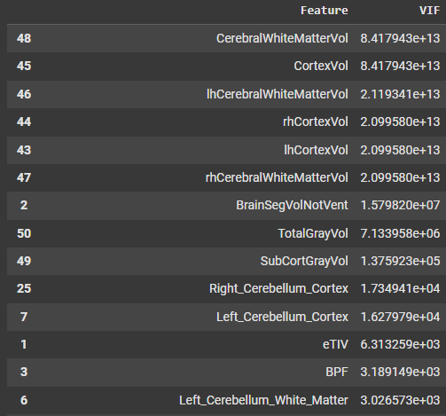
Variance Inflation Factor (VIF)
Tutte le variabili hanno mostrato valori elevati di VIF, indicando un alto livello di multicollinearità nel dataset.

Slide 17
Come gestire la multicollinearità?
In questo caso specifico sono state testate 3 procedure:
Filtraggio in base a VIF ma tale procedura non ha portato a buoni risultati quindi è stata scartata dall’analisi
PCA
PLS
Ci si è quindi concentrati sul valutare quale tra la PCA e PLS offrisse performance migliori

Slide 18
PCA (Principal Component Analysis)
La PCA è una tecnica non supervisionata di riduzione della dimensionalità che cerca di trasformare le variabili originali in un nuovo set di componenti principali (PC) non correlate, riducendo la correlazione tra le variabili.
Come funziona:
  La PCA crea una nuova base di variabili, chiamate componenti principali, che sono combinazioni lineari delle variabili originali.
  Queste nuove variabili (componenti principali) sono non correlate tra di loro. In pratica, i componenti principali rappresentano le direzioni di massima varianza nel dataset, e la prima componente principale cattura la maggior parte dell'informazione contenuta nelle variabili originali.
  Riducendo la dimensionalità (ovvero mantenendo solo le prime componenti principali), la PCA elimina le correlazioni tra le variabili, gestendo così la multicollinearità.

Slide 19
PLS (Partial Least Squares)
Il PLS è una tecnica supervisionata che combina la regressione lineare con la riduzione della dimensionalità. A differenza della PCA, che si concentra solo sulla varianza nelle variabili indipendenti, il PLS cerca una combinazione lineare di variabili indipendenti che spiega sia la varianza nelle variabili indipendenti che quella nella variabile dipendente.
Come funziona:
  Il PLS crea un set di componenti latenti che sono combinazioni lineari delle variabili indipendenti. Questi componenti latenti sono scelti in modo da massimizzare la covarianza con la variabile dipendente (target).
  A differenza della PCA, che si concentra solo sulla varianza nelle variabili indipendenti, il PLS si concentra anche sulla relazione tra le variabili indipendenti e la variabile dipendente, migliorando la previsione del modello.
  Proprio come la PCA, il PLS riduce la dimensionalità e gestisce la multicollinearità, ma lo fa con un focus maggiore sulla variabile target.

Slide 20
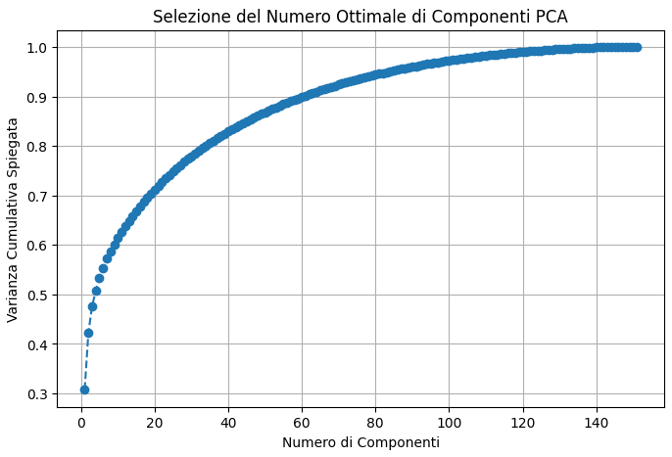
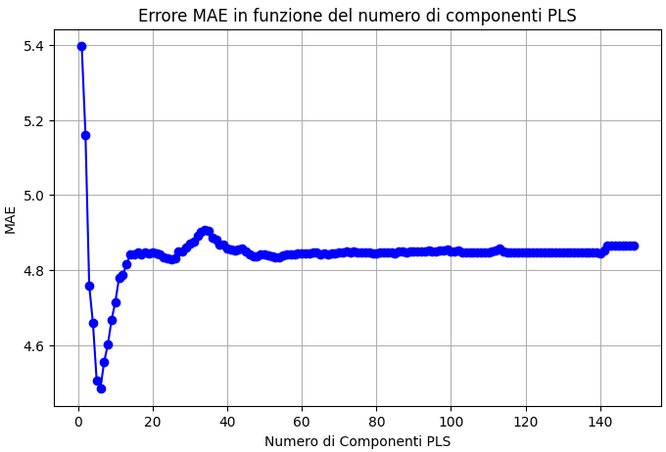
Componenti PCA e PLS

Slide 21

Passiamo al codice!

Slide 22
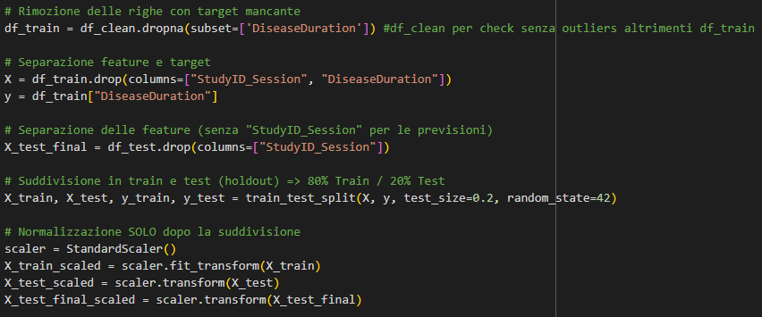
Holdout e Normalizzazione

Slide 23
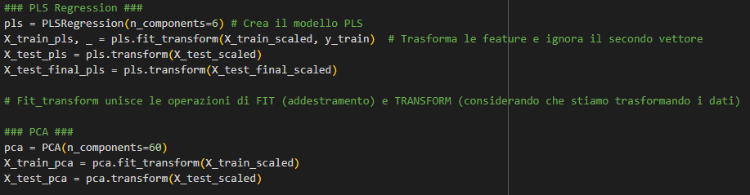
Fit & Transform
Si è applicati PLS e PCA per il numero di componenti ottimali per poi
trasformare il training set mediantela funzione fit_transform
a cui passiamo il training set normalizzato

Slide 24
Modelli usati
Modelli Utilizzati:
Linear Regression: Modello semplice e interpretabile che assume una relazione lineare tra le variabili indipendenti e la variabile target. Adatto per problemi con relazioni lineari chiare.
Random Forest: Modello di ensemble basato su alberi decisionali che riduce il rischio di overfitting. Adatto a dati non lineari e complessi, utile per variabili indipendenti numeriche o categoriche.
AdaBoost Regressor: Metodo di boosting che combina più modelli deboli (tipicamente alberi decisionali) per migliorare le performance di previsione, concentrandosi sugli errori dei modelli precedenti.
KNeighborsRegressor: Metodo basato sulla vicinanza tra punti dati. Predice la target come media dei target dei vicini più prossimi. Adatto a problemi con non linearità e pattern complessi nei dati.
SVR (Support Vector Regression): Variante della Support Vector Machine (SVM) applicata alla regressione. Cerca di trovare una funzione che abbia un margine di errore massimo (epsilon) e riduce l'errore sui dati. Adatto a problemi con relazioni non lineari.

Slide 25
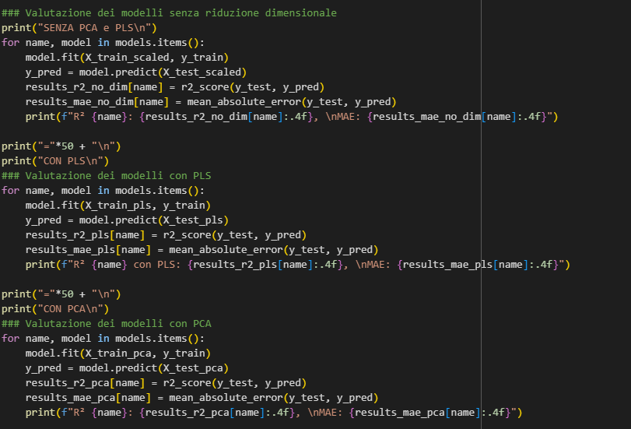
Casi di Test:
Senza applicare trasformazioni
PCA
PLS

Slide 26
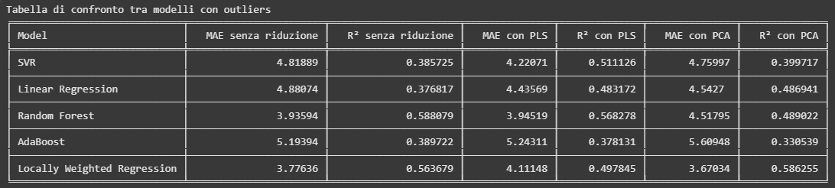
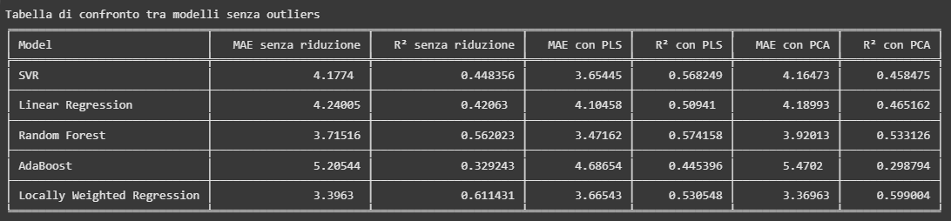
Risultati (Con Outlier e senza)

Slide 27
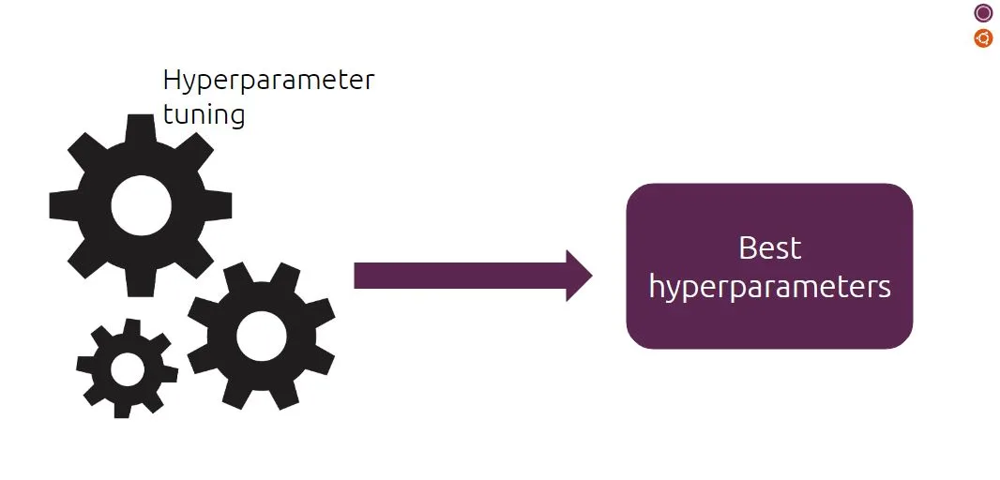
Tuning degli iper-parametri
Per il tuning degli iperparametri è stato utilizzato RandomizedSearchCV.
Questa tecnica di ottimizzazione seleziona casualmente un numero prestabilito di combinazioni di iperparametri da uno spazio definito. A differenza di GridSearchCV, che esplora tutte le combinazioni possibili, RandomizedSearchCV effettua la ricerca in modo stocastico, risultando spesso più efficiente in termini di tempo computazionale.

Slide 28
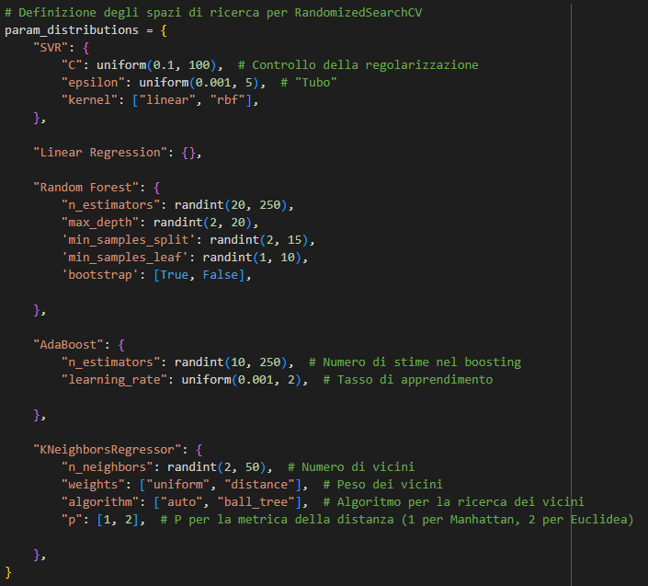
Definizione spazio di ricerca
Definisco la lista degli iper-parametri su cui far lavorare RandomizedSearchCV

Slide 29
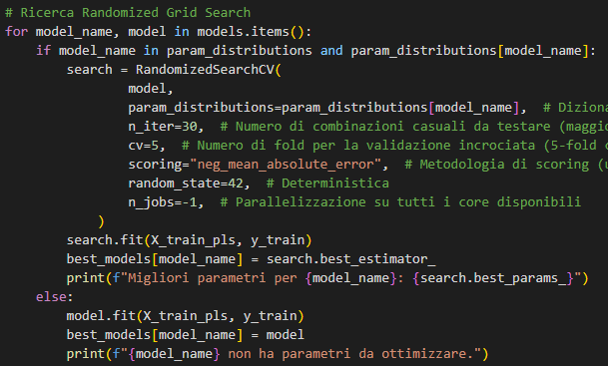
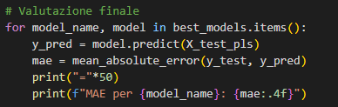
Ricerca Randomized Grid Search
Si impostano i parametri di base per il funzionamento di Randomized Grid Search e si addestra ogni modello con i dati di addestramento x_train_pls e y_train.
Il modello con i parametri ottimizzati viene salvato in best_models
Dopo il tuning si testano i dati sul test set X_test_pls per ottenere il MAE di tutti i modelli.

Slide 30
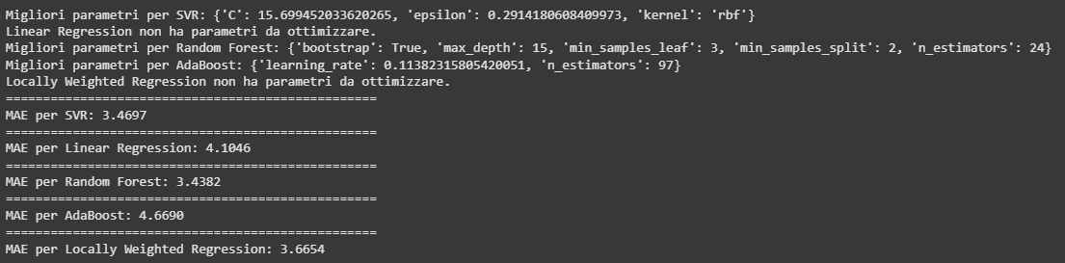
Parametri ottenuti e MAE
SVR e Random Forest sembrano i migliori

Slide 31
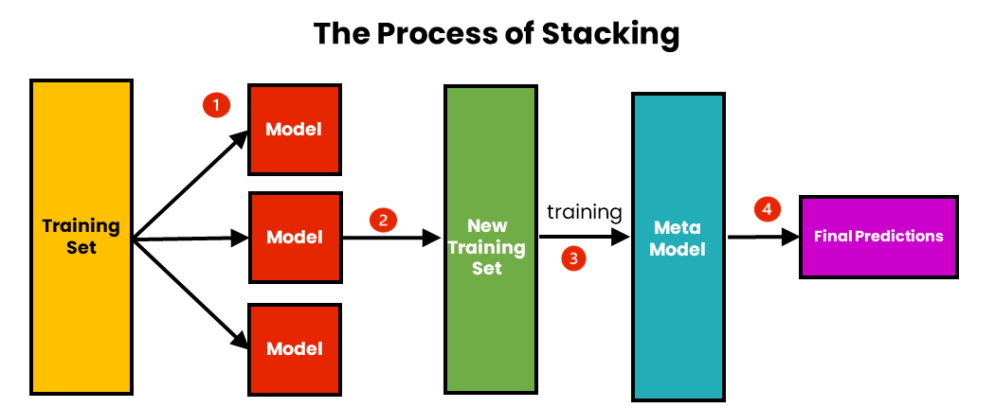
Stacking

Slide 32
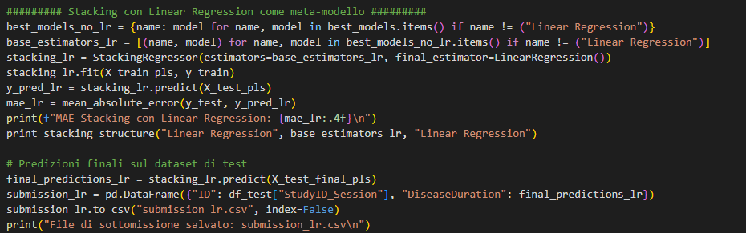
Stacking con Linear Regression
Meta Modello: Linear Regression
Modelli Base: SVR, Random Forest, AdaBoostRegressor, KneighborsRegressor

Slide 33
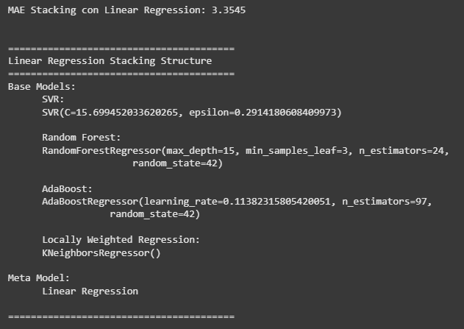
Stacking con Linear Regression

Slide 34
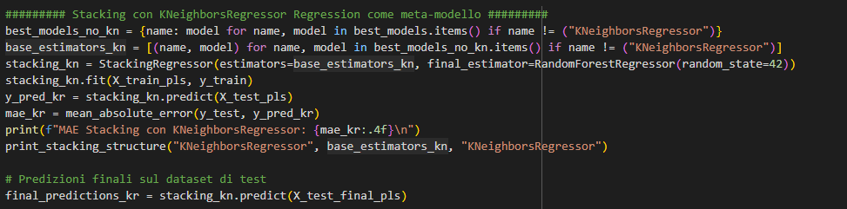
Stacking con KNeighborsRegressor
Meta Modello: KneighborsRegressor
Modelli Base: SVR, Random Forest, AdaBoostRegressor, Linear Regressor

Slide 35
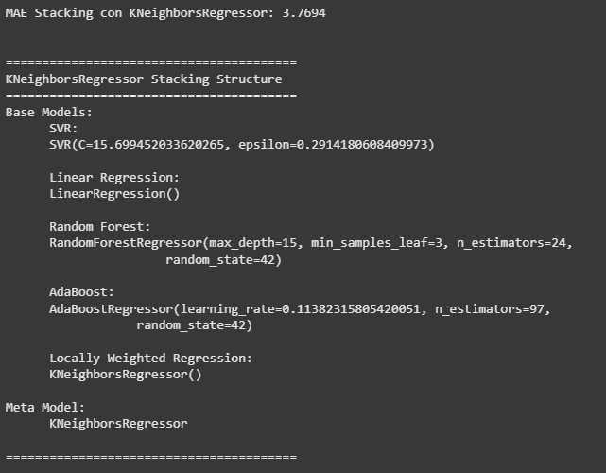
Stacking con KNeighborsRegressor

Slide 36
Conclusione
Tra i vari modelli, i candidati più promettenti per la predizione sono: Random Forest, SVR con kernel RBF, e Stacking con un meta-modello di regressione lineare.
Tuttavia, Stacking con meta-modello di regressione lineare sembra essere il modello con le migliori performance tra quelli considerati.

